Slide 1
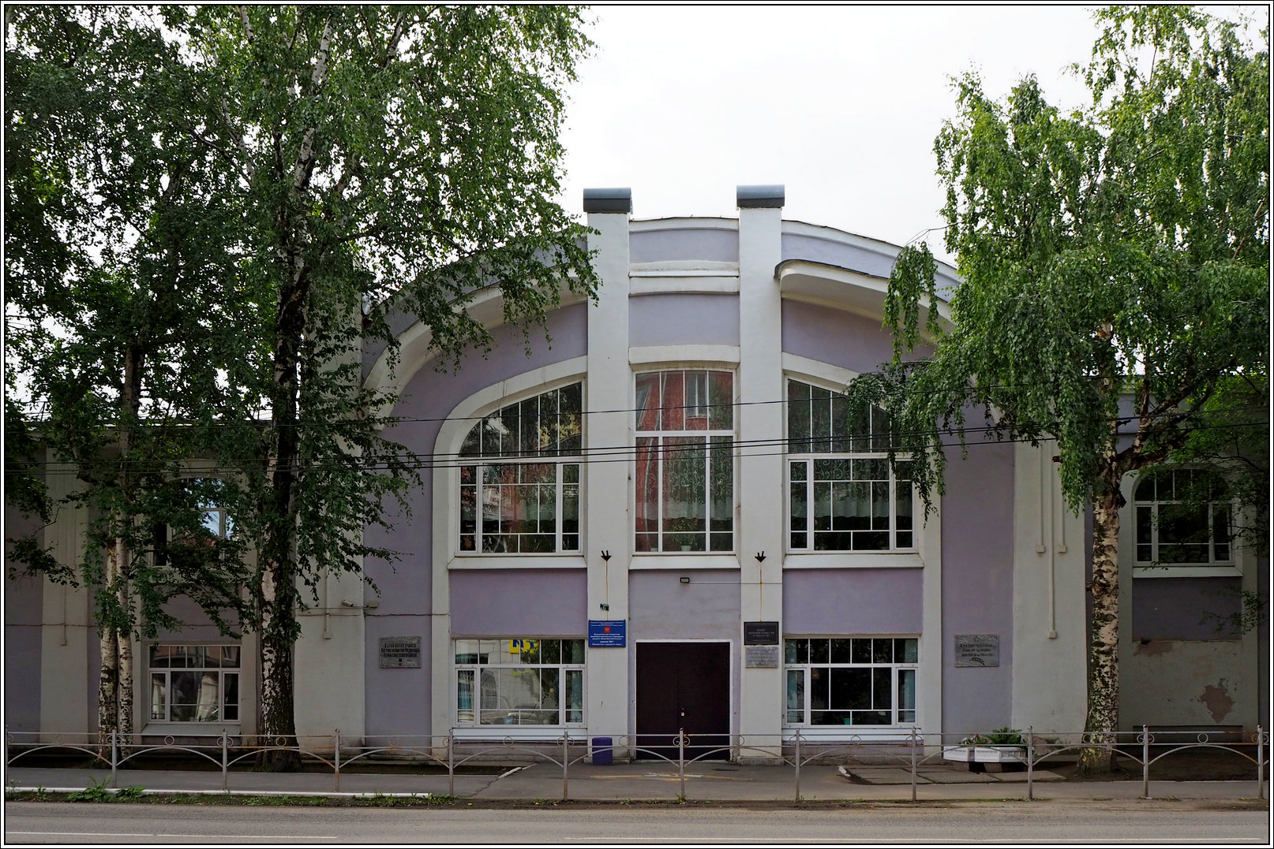
МБОУ СОШ №1 Невьянского МО в 2026 году открывает набор в
«психолого - педагогический класс»

Slide 2
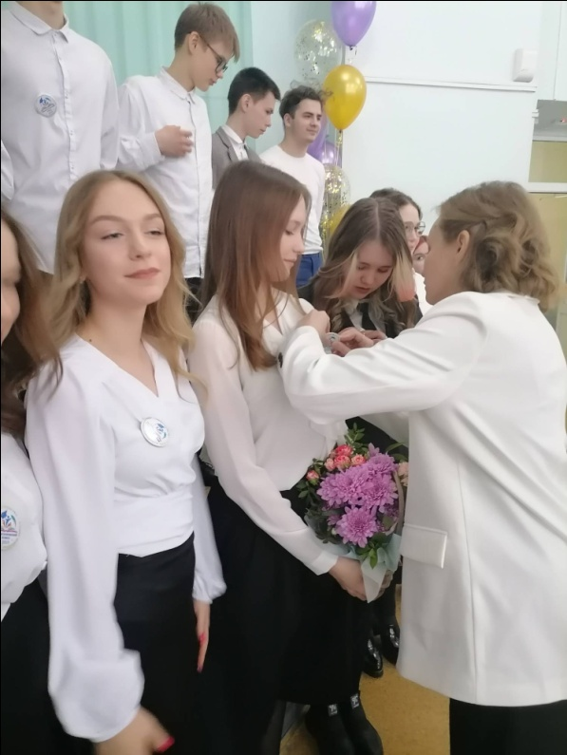
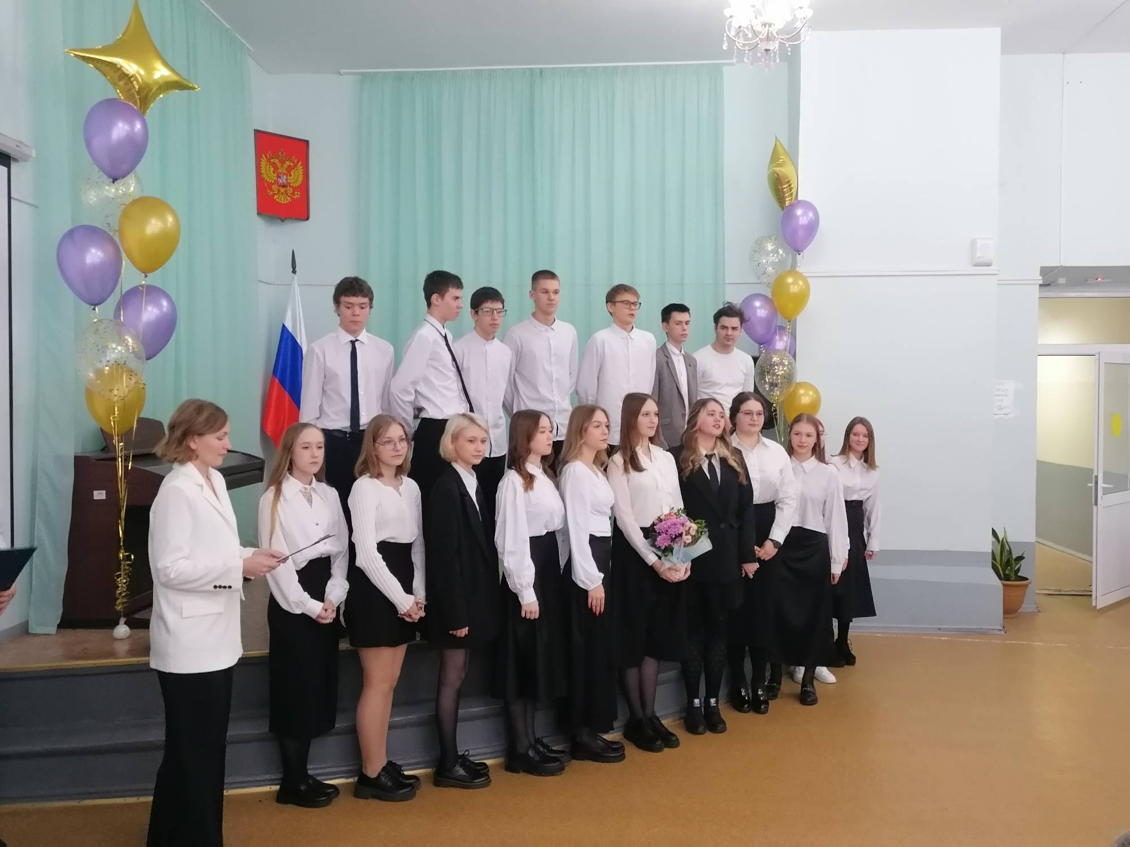
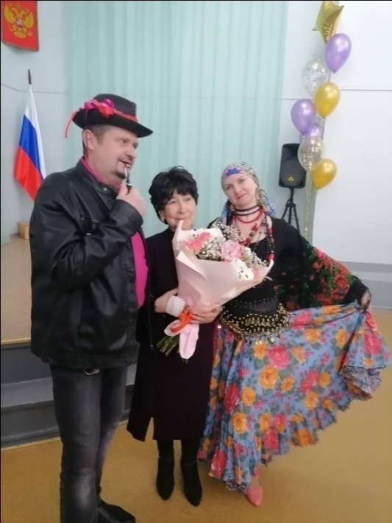
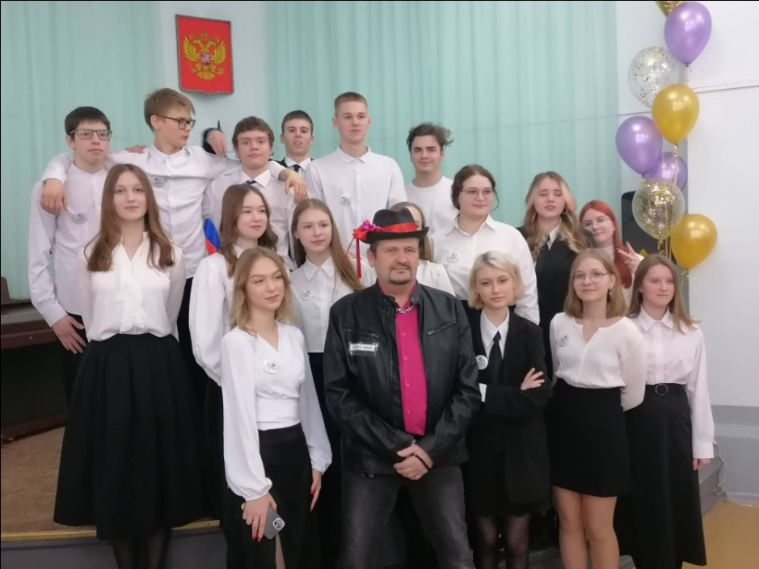
Психолого- педагогический класс МБОУ СОШ № 1
2023-2025 год.
16 выпускников
9 студентов
педагогических вузов (3 целевых направления)

Slide 3
МБОУ СОШ № 1 Невьянского МО
10 класс: универсальный профиль
Универсальный профиль
(психолого-педагогический класс)
Профильная группа
Технологическая группа ППК
Углубленный уровень:
Математика
Физика
Профильная группа
Гуманитарная группа ППК
Углубленный уровень:
История
Информатика
Английский язык

Slide 4
Гуманитарный профиль
Предмет | Уровень | Кол-во часов в неделю | Учитель
Русский язык | Базовый | 2 | Косотурова Т.А., ВКК
Литература | Базовый | 3 | Косотурова Т.А., ВКК
Иностранный язык | Углубленный | 5 | Исаева И.Г. , ВКК
Алгебра и начала анализа | Базовый | 2 | Ананьева Е.Ю. , 1КК
Геометрия | Базовый | 2 | Ананьева Е.Ю. 1КК
Вероятность и статистика | Базовый | 1 | Ананьева Е.Ю. 1КК
Информатика | Базовый | 1 | Серебренников М.Л. , ВКК
Физика | Базовый | 2 | Тимиршина Т.В. , ВКК
Химия | Базовый | 1 | Лопаева И.Н.
Биология | Базовый | 1 | Лопаева И.Н.
История | Углубленный | 4 | Иванова И.Л. , ВКК
Обществознание | Базовый | 2 | Белова А.И., ВКК
География | Базовый | 1 | Мишарова Е.В. , ВКК
Физическая культура | Базовый | 2 | Беляева Н.В. 1КК
ОБЗР | Базовый | 1 | Васильев В.Н. 1КК
Индивидуальный проект |  | 1 | Шлюкова Н.В. 1КК
Итого |  | 31

Slide 5
Гуманитарный профиль
Предмет | Уровень | Кол-во часов в неделю | Учитель
Психология общения | Углубленный | 1 | Бондарь Е.Ю.
Риторика | Углубленный | 1 | Косотурова Т.А., ВКК
Анализ художественного текста | Углубленный | 1 | Томилова О.Г.
История в лицах | Углубленный | 1 | Иванова И.Л.
Обществоведческий практикум | Углубленный | 1 | Белова А.И.
Практическая биология/география/химия | Углубленный | 1 | Лопаева И.Н.

Slide 6
Технологический профиль
Предмет | Уровень | Кол-во часов в неделю | Учитель
Русский язык | Базовый | 2 | Косотурова Т.А., ВКК
Литература | Базовый | 3 | Косотурова Т.А., ВКК
Иностранный язык | Базовый | 3 | Исаева И.Г.
Алгебра и начала анализа | Углубленный | 4 | Ананьева Е.Ю.
Геометрия | Углубленный | 3 | Ананьева Е.Ю.
Вероятность и статистика | Углубленный | 1 | Ананьева Е.Ю.
Информатика | Базовый | 1 | Серебренников М.Л.
Физика | Углубленный | 5 | Тимиршина Т.В.
Химия | Базовый | 1 | Лопаева И.Н.
Биология | Базовый | 1 | Лопаева И.Н.
История | Базовый | 2 | Иванова И.Л.
Обществознание | Базовый | 2 | Белова А.И
География | Базовый | 1 | Мишарова Е.В.
Физическая культура | Базовый | 2 | Беляева Н.В.
ОБЗР | Базовый | 1 | Васильев В.Н.
Индивидуальный проект |  | 1 | Серебренников М.Л.
Итого |  | 33

Slide 7
Технологический профиль
Предмет | Уровень | Кол-во часов в неделю | Учитель
Психология общения | Углубленный | 1 | Бондарь Е.Ю.
Риторика | Углубленный | 1 | Косотурова Т.А.
Анализ художественного текста | Углубленный | 1 | Томилова О.Г.
Основы программирования | Углубленный | 1 | Серебренников М.Л.
Практикум по математике | Углубленный | 1 | Ананьева Е.Ю.

Slide 8
Внеурочная деятельность
Предмет | Кол-во часов в неделю | Учитель
Разговор о важном | 1 | Косотурова Т.А., ВКК
Россия – мои горизонты | 1 | Косотурова Т.А., ВКК
Проектно-исследовательская деятельность | 1 | Васильев В.Н. Исаева И.Г. Серебренников М.Л. Шлюкова Н.В. Ананьева Е.Ю.
Подготовка к олимпиадам | 0,5 (17 часов в год) | Исаева И.Г. Иванова И.Л. Тимиршина Т.В. Серебренников М.Л. Ананьева Е.Ю.
Спортивные игры | 1 | Беляева Н.В.
Социальные практики: введение в педагогическую деятельность
Вожатская практика | 0,5 | Бондарь Е.Ю.
Школьный технопарк | 0,5 | Серебренников М.Л.
Я-психолог | 0,5 | Бондарь Е.Ю.

Slide 9



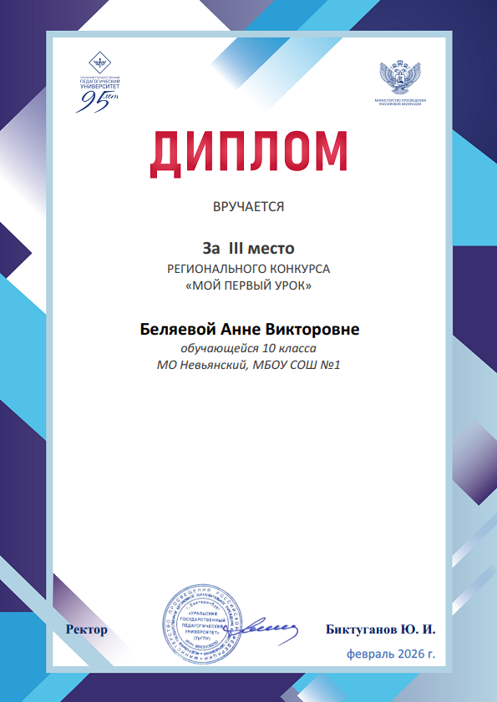
Договор о сетевом взаимодействии с УрГПУ
тренинги
экскурсии
олимпиады

Slide 10




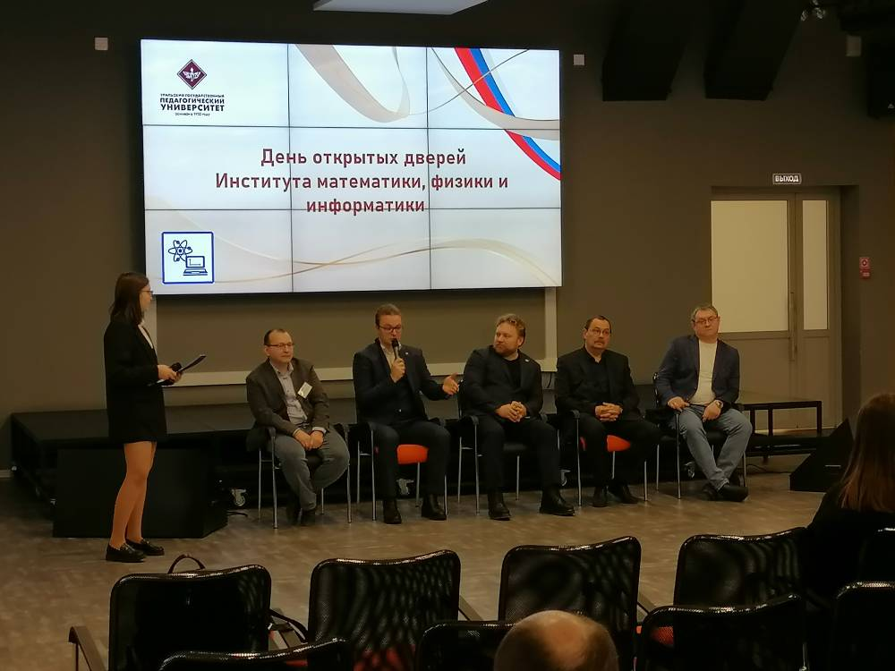
Участие в профессиональных пробах в рамках сетевого взаимодействия и проведение внутришкольной профилизации

Slide 11
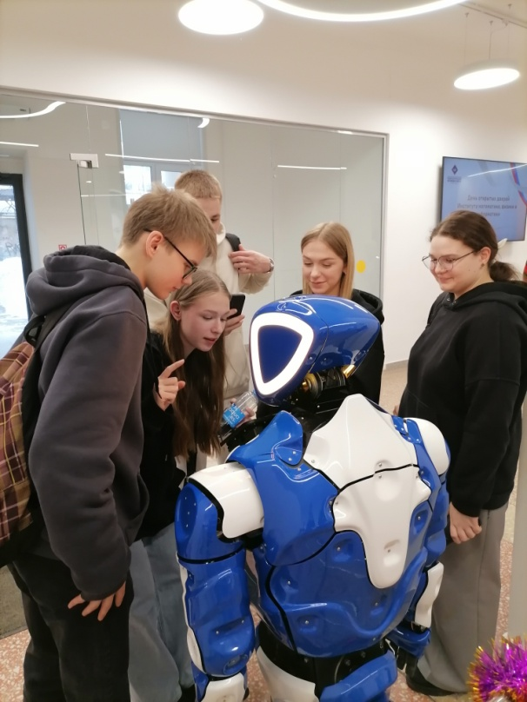
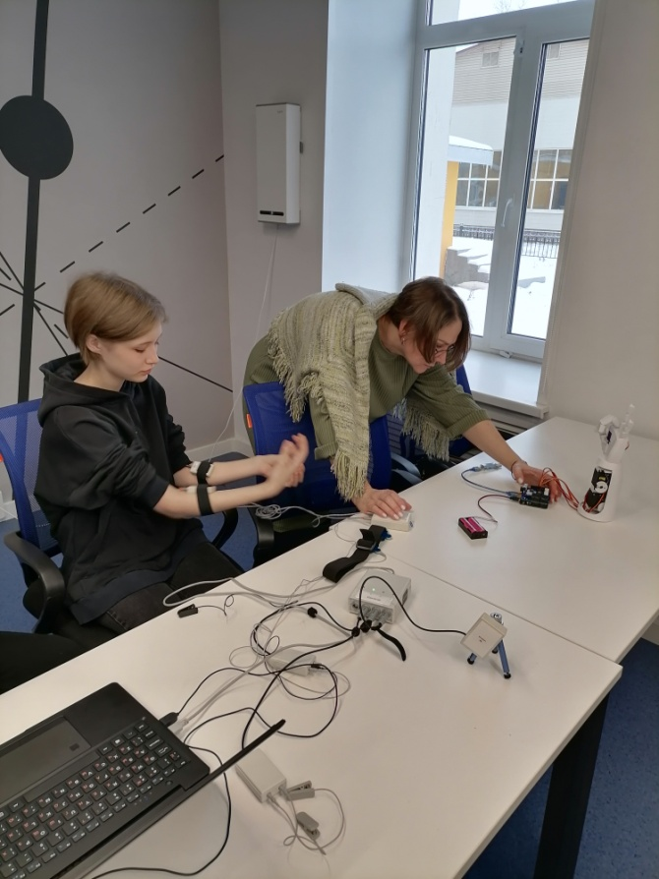
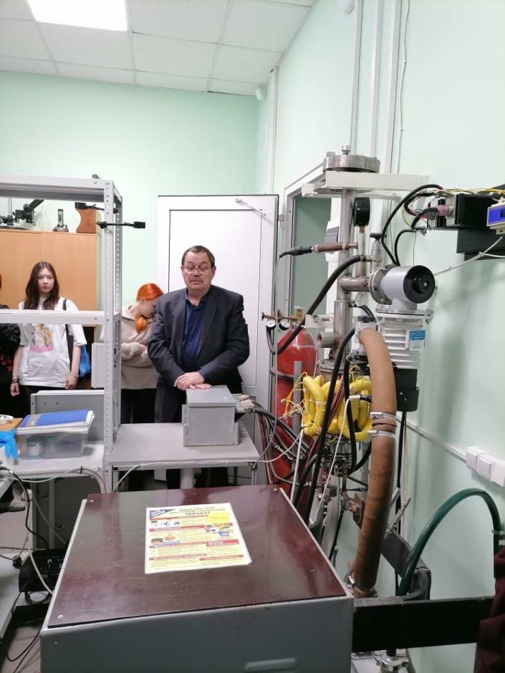
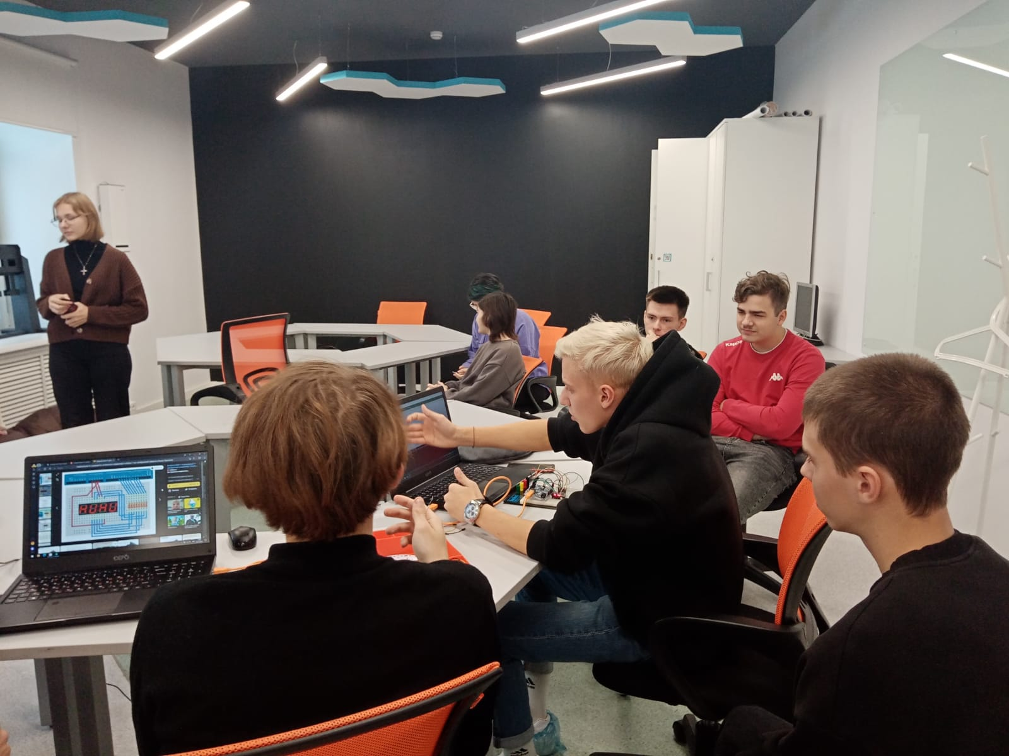
Организация экскурсий в педагогические вузы Свердловской области
УрГПУ
РГППУ

Slide 12
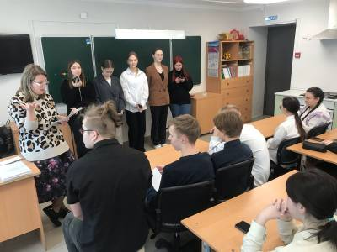
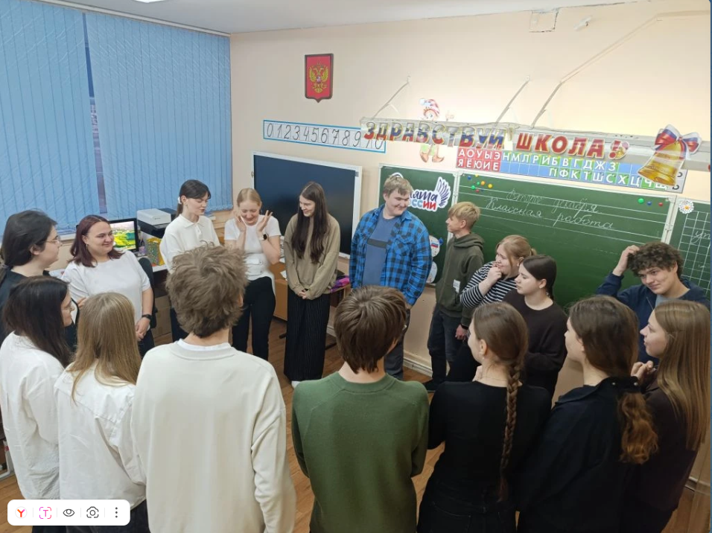
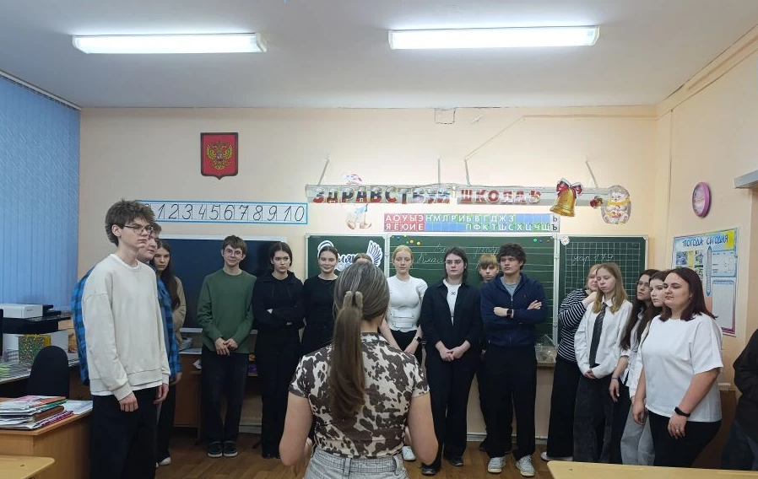
Социальная практика «Я психолог»

Slide 13
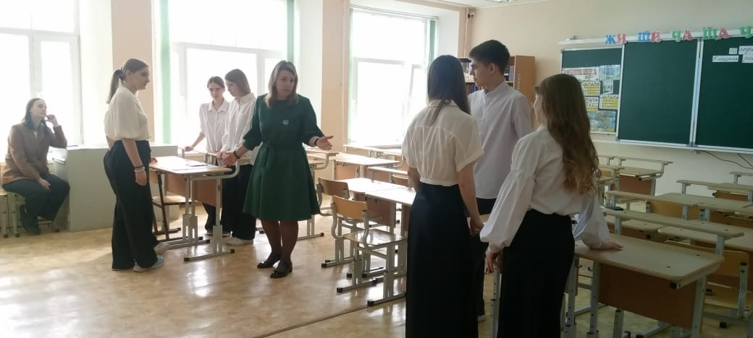
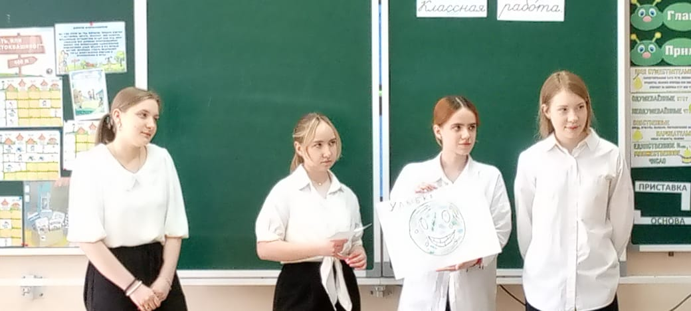
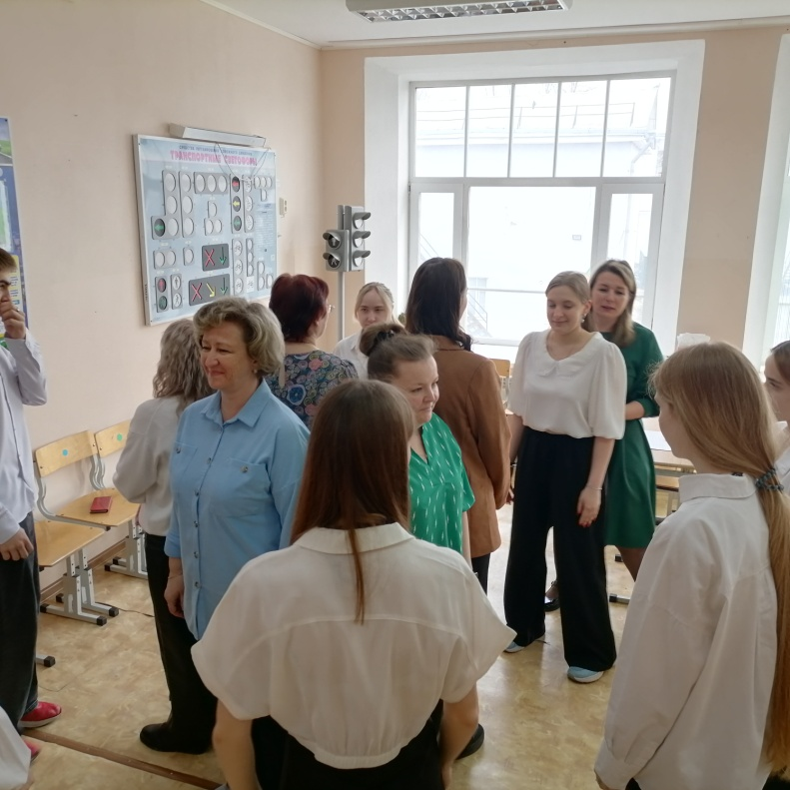
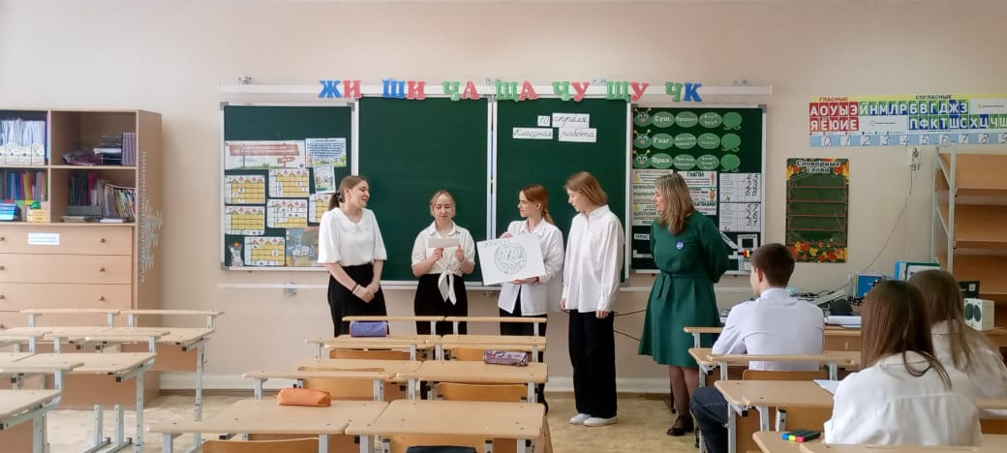
Социальная практика «Я - психолог»: тренинг «Эмоции. Чувства. Настроение».

Slide 14
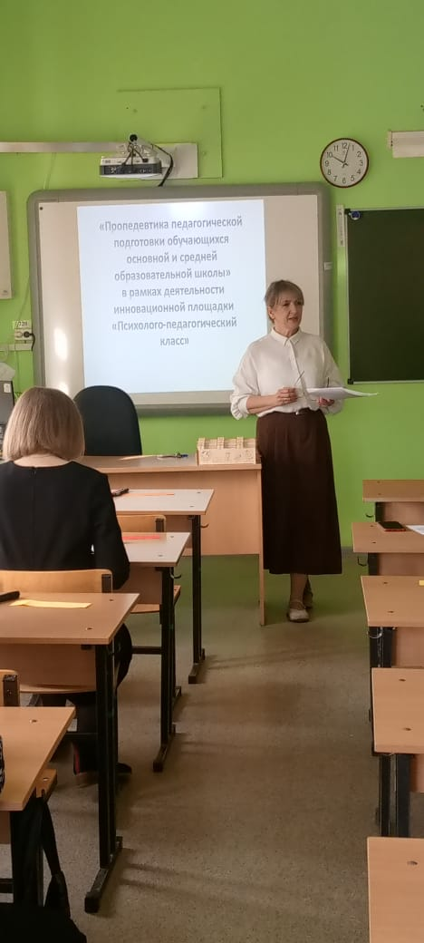
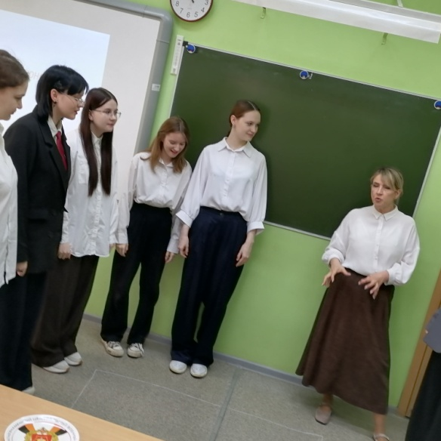
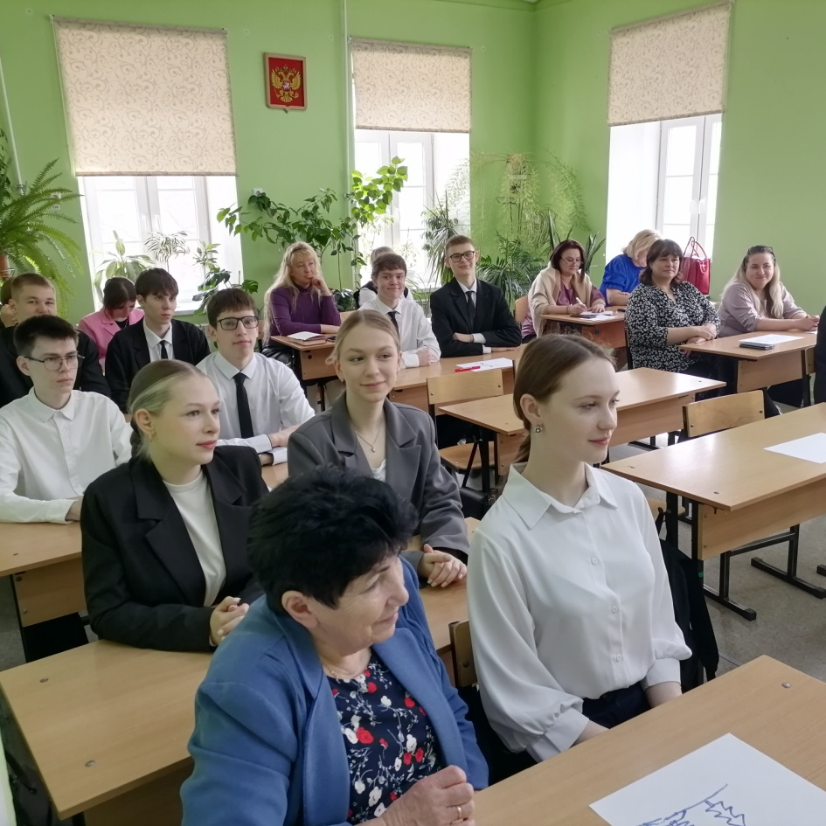
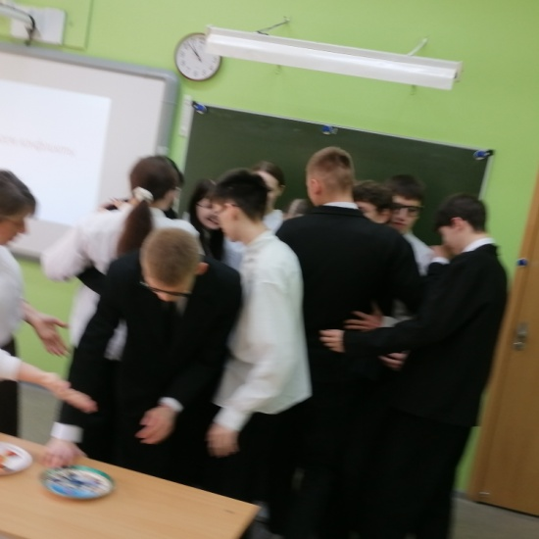
Элективные курсы: Психологии общения («Разрешаем конфликты»), Риторика

Slide 15
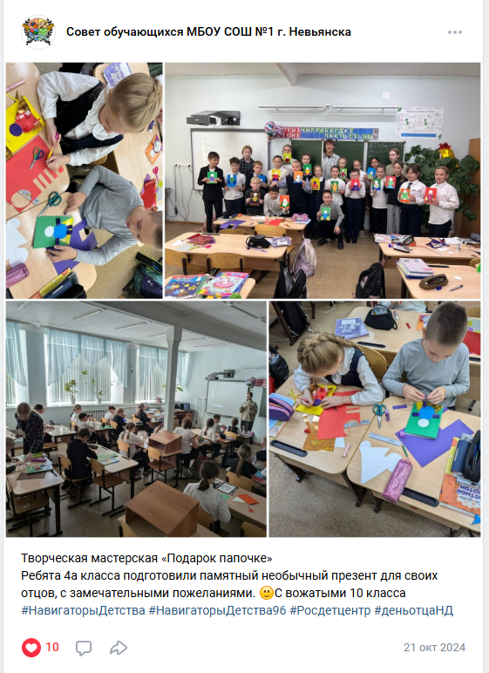
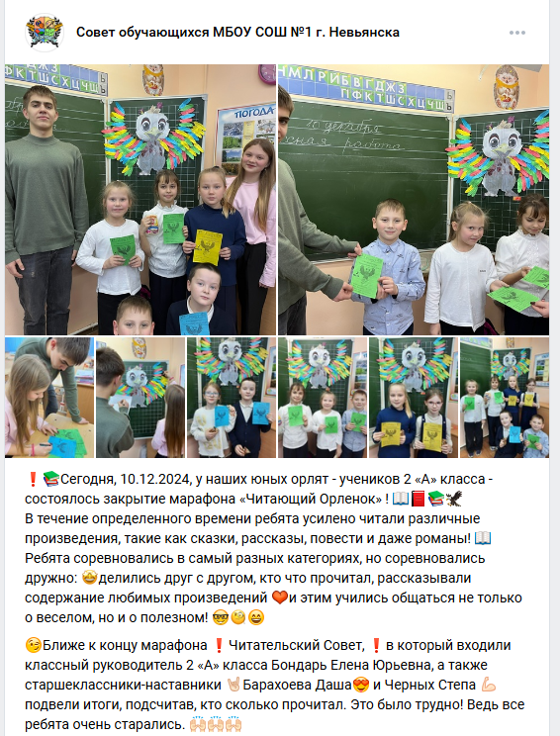
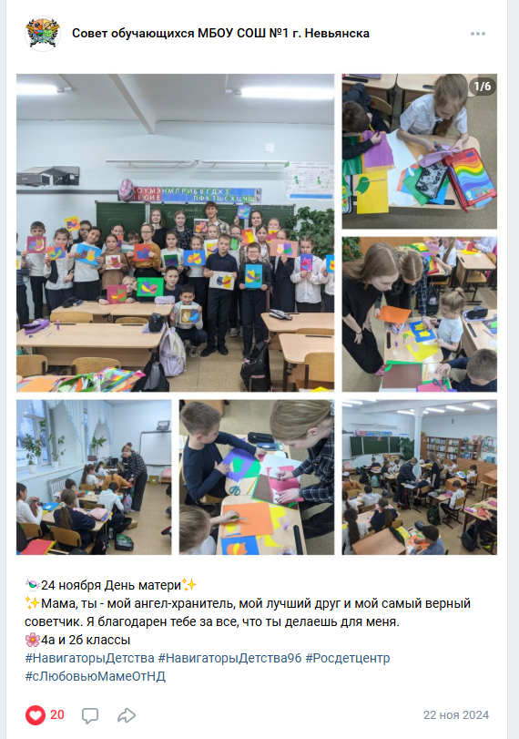
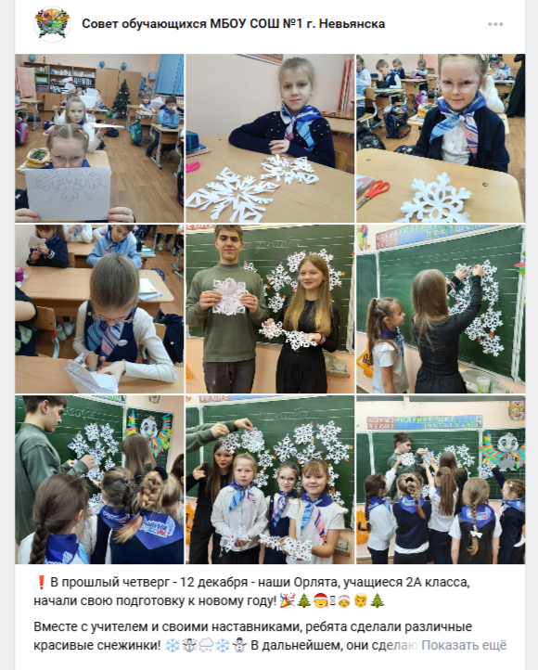
Вожатская практика

Slide 16
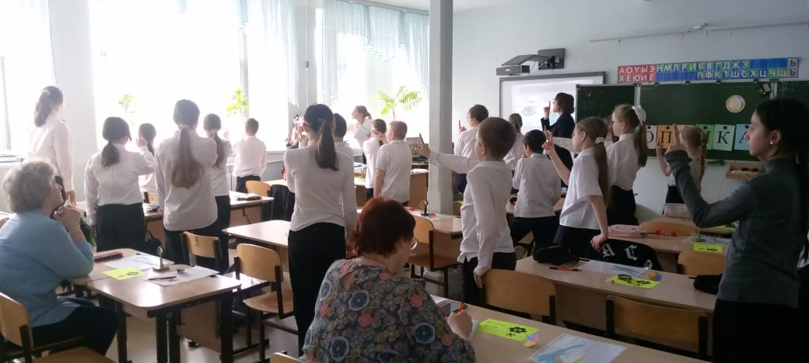
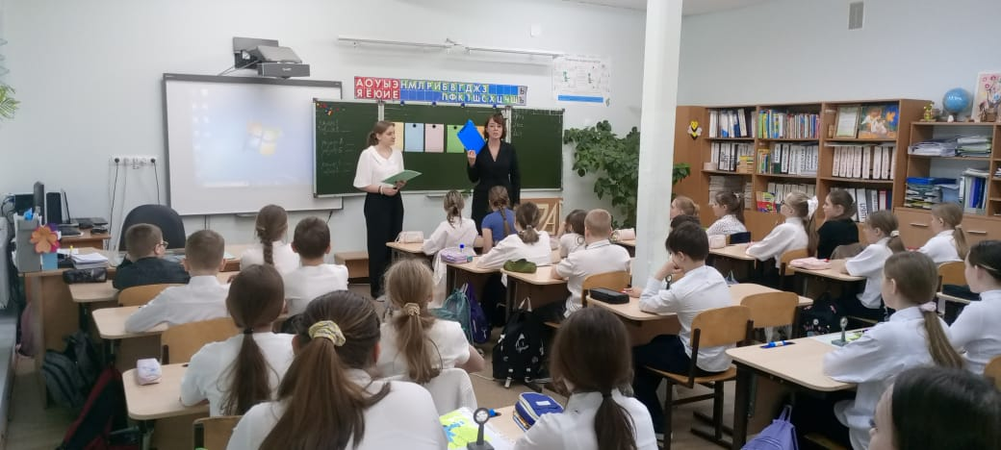

Я вожатый: занятие в рамках проектной деятельности
«Оптические иллюзии»

Slide 17
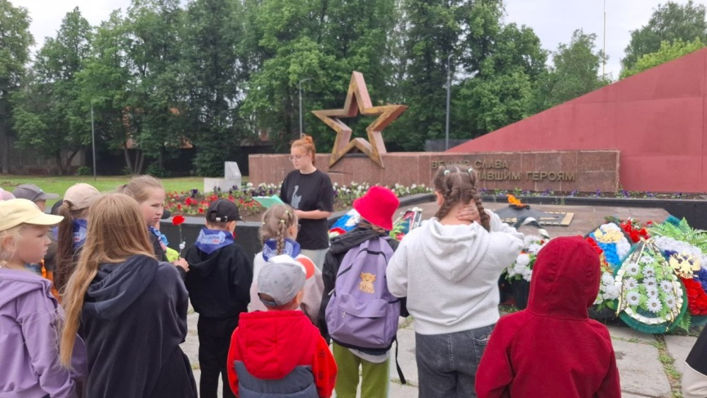
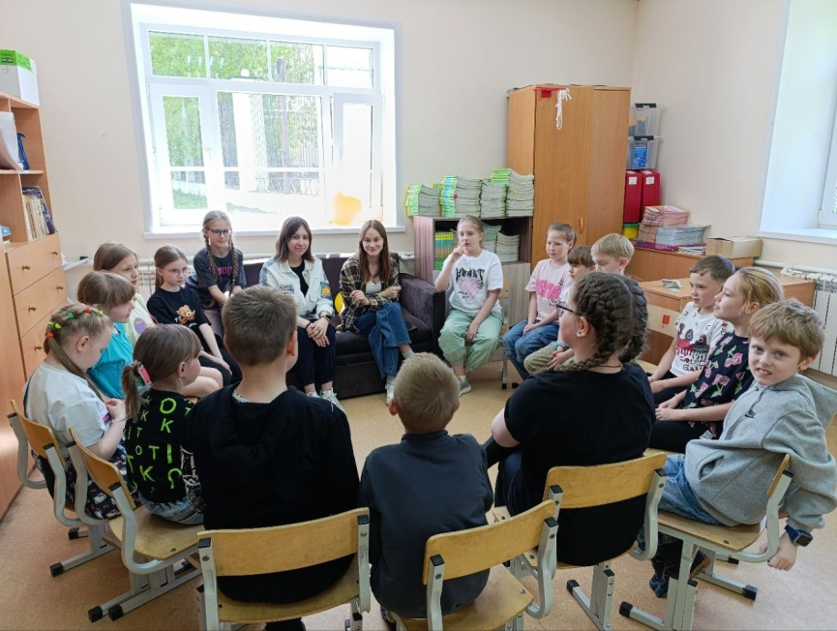
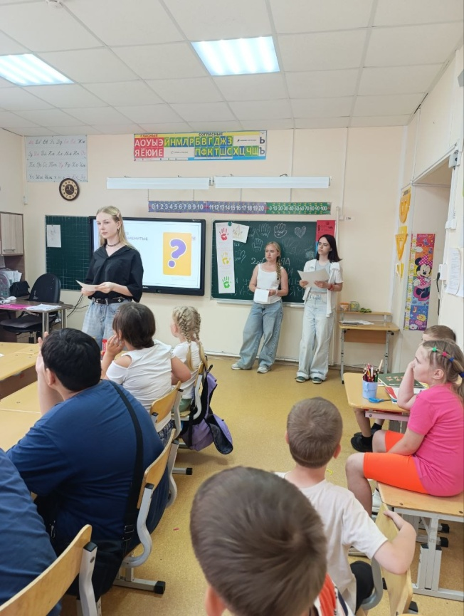
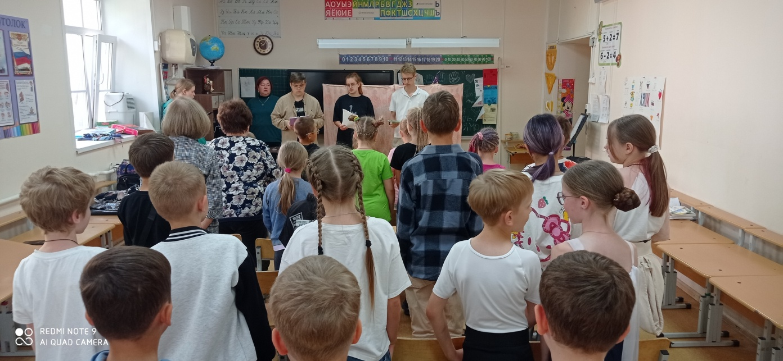
Вожатская практика (лагерь дневного пребывания)

Slide 18
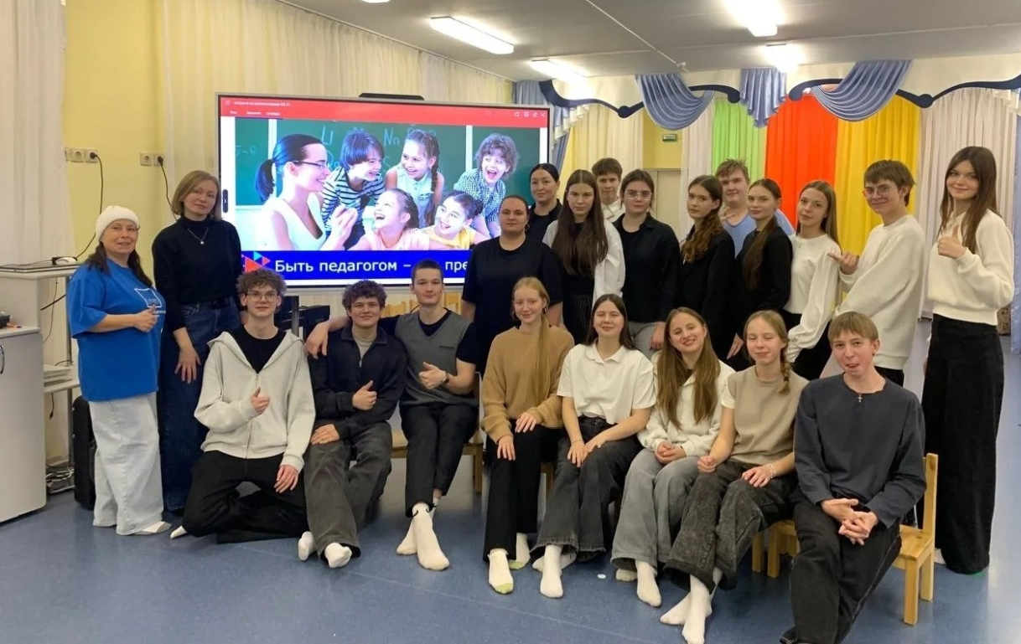
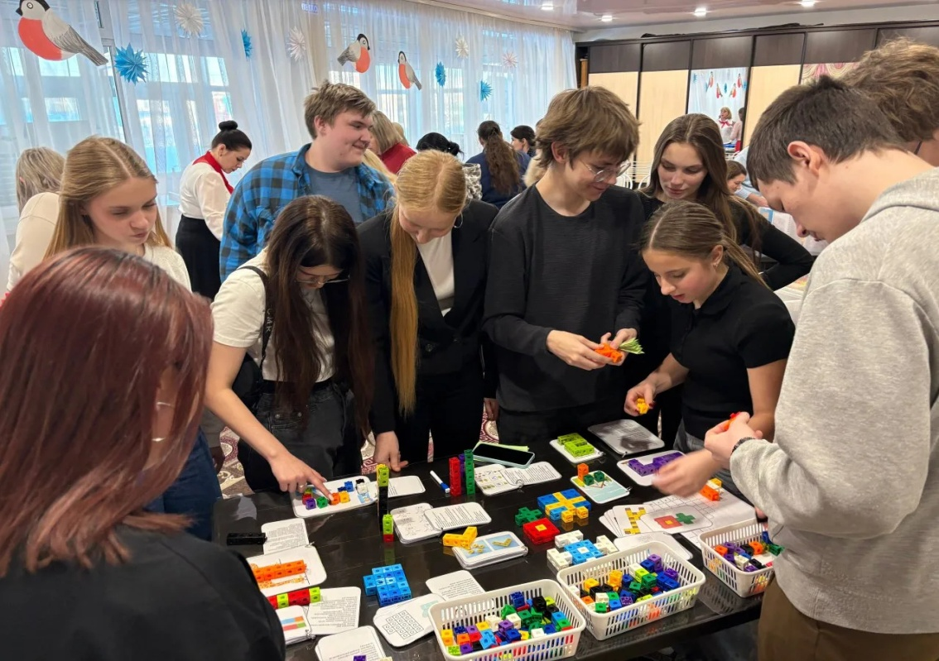
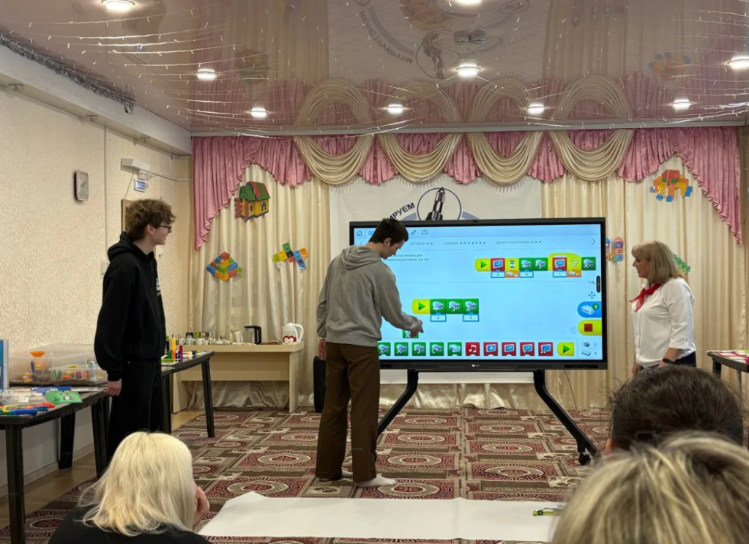
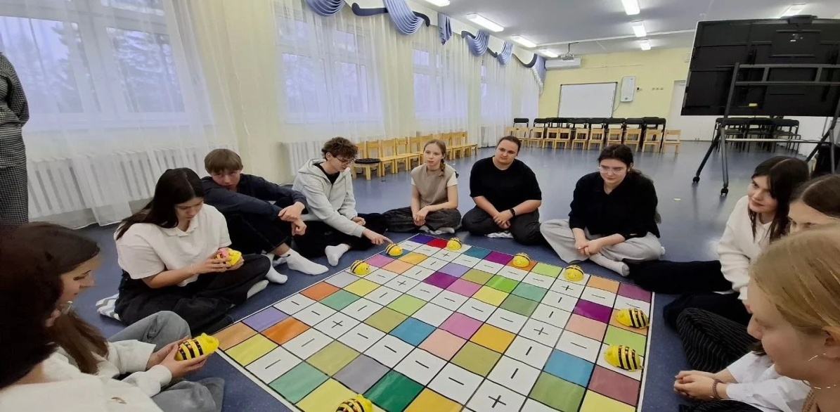
Знакомство с образовательными учреждениями Невьянского МО

